Slide 1
Interacciones y Dinámicas en la Aldea Global: Modelado Matemático y Psicosocial de la Guerra Cognitiva en Redes Complejas
Autor: Jorge Enebral Alonso
Director: David Martín-Corral Calvo

Slide 2
MOTIVACIÓN
Interacciones y Dinámicas en la Aldea Global: Modelado Matemático y Psicosocial de la Guerra Cognitiva en Redes Complejas
ESTADO DE LA CUESTIÓN
El comportamiento cooperativo se propaga en cascada
Modelo de segregación de Schelling
Revisión de modelos computacionales de confianza y reputación

Slide 3
OBJETIVOS
1.) Modelado psicológico de las relaciones humanas
2.) Arquitectura de la aldea global teórica
3.) Desarrollar el modelo computacional
4.) Analizar resultados de las simulaciones

Slide 4
METODOLOGIA
1.) Definir cada semana las tareas objetivo
2.) Para el desarrollo de software usar git, WSL, y UV
3.) Redacción de la memoria progresivamente

Slide 5
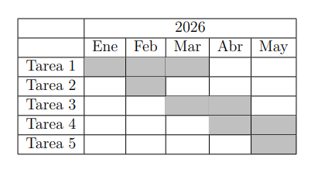
PLAN DE TRABAJO
1.) Revisión bibliográfica y marco teórico
2.) Diseño del modelo formal: de aldea global a grafo
3.) Desarrollo del entorno de simulación
4.) Ejecución de experimentos y análisis
5.) Reflexión ética y empresarial, y propuestas para seguir investigando

Slide 6
ESTADO ACTUAL
Agentes
Representación de la realidad
Influencers/medios
Resistencia manipulación
Edad
Relaciones entre agentes
Confianza
Canal
Mensajes
Carga emocional
Texto/sonido/video
Creación de la red
En RRSS, 6 conexiones se llega a cualquiera.
¼ masa crítica. 1/3 borregos. ½ indiferentes.

